Slide 1
Scaletta
Title e presentazione: All
Intro[slide 5]: Ariona
Outline[slide 6]: Ariona
Setup Env[slide 7]: Ariona
Azure devops[8]: Tony
K8s: Tony
Demo Jenkins deploy: Ariona
App DoH23_VA: Ariona
Jenkins: Ariona
demo: pipeline conf: Tony
Jenkinsfile: Tony
app k8s deployment: Tony
GenAI: Ariona
Demo Gen AI: Ariona
Conclusion: Tony
Q&A: All

Slide 3
CI/CD with Azure Devops, Jenkins and Kubernetes
Leveraging GenAI for Pipeline Design process acceleration
Ariona Shashaj
PhD in Computer Science, Solution Architect
Lead Architect at HCLSoftware
Antonio Pierascenzi
Solution Architect, Software Engineer
at Magneticode
Feedback: Codice B01

Slide 5
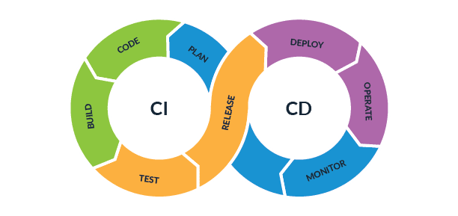
Introduction
Continuous Integration and Continuous Deployment is a set of software development practise and automation tools that enable rapid and reliable software releases.
Talk focus: Design and deliver a simple CI/CD pipeline through a hybrid approach and evaluate the potential impacts of Generative AI in the process.

Slide 6
Outline
Demo - Set up Environment
Azure Devops
Kubernetes Orchestration
Demo - Jenkins deploy on k8s
App Skeleton
Jenkins
Demo - Jenkins pipeline configuration
DOH23 Jenkinsfile and kubernetes deployment
GenAI: A brief introduction
GenAI for CI/CD
Demo - GenAI
Q&A

Slide 7
Setup Demo Environment
Rancher Desktop: Open source desktop application for Mac, Windows, Linux
Run Kubernetes
k3s: A kubernetes distro for resource constrained environment
Run Container Management
Azure Repos
Git repository to host application code
Notes:
Rancher Desktop è una piattaforma di sviluppo Kubernetes che offre un ambiente di sviluppo locale per lo sviluppo e il test di applicazioni Kubernetes e container. Ecco alcuni dei vantaggi di Rancher Desktop rispetto ai suoi competitor:
1. **Semplice da Installare e Utilizzare**: Rancher Desktop è noto per la sua semplicità d'uso. L'installazione e la configurazione sono relativamente semplici, il che lo rende accessibile a sviluppatori con diverse competenze.
2. **Basato su Kubernetes**: Rancher Desktop utilizza Kubernetes come orchestratore dei container. Questo offre un ambiente di sviluppo locale che è più simile all'ambiente di produzione, contribuendo a ridurre le differenze tra il sistema di sviluppo e quello di produzione.
3. **Gestione dei Cluster Multipli**: Rancher Desktop consente di gestire facilmente più cluster Kubernetes locali. Questo è utile per progetti che richiedono la distribuzione su cluster Kubernetes separati.
4. **Integrazione con Rancher**: Rancher Desktop è sviluppato da Rancher, l'azienda dietro la piattaforma di gestione di Kubernetes Rancher. Ciò significa che è possibile sfruttare l'ecosistema di strumenti e servizi offerti da Rancher, inclusi Rancher Server e Rancher Fleet.
5. **Supporto per Helm**: Rancher Desktop supporta Helm, il gestore di pacchetti per Kubernetes. Ciò semplifica il rilascio e la gestione delle applicazioni basate su Helm nei cluster locali.
6. **Ambiente Isolato**: Rancher Desktop utilizza container per isolare gli ambienti di sviluppo. Ogni progetto o applicazione può essere eseguito in un ambiente isolato, prevenendo conflitti tra le dipendenze e semplificando la pulizia dopo il test.
7. **Gestione dei Stack**: Rancher Desktop supporta la definizione dei servizi e degli stack tramite file Compose, il che rende più semplice la definizione dei servizi che compongono un'applicazione.
8. **Community e Supporto**: Rancher Desktop è supportato dalla comunità di utenti di Kubernetes e da Rancher Labs. Questo offre una combinazione di supporto gratuito e, se necessario, opzioni di supporto commerciale.
9. **Portabilità**: Gli ambienti di sviluppo creati con Rancher Desktop possono essere esportati e condivisi tra membri del team. Ciò semplifica la creazione di ambienti di sviluppo consistenti tra i membri del team.
10. **Open Source**: Rancher Desktop è un progetto open source con una comunità attiva. Questo significa che gli sviluppatori possono contribuire al suo sviluppo o personalizzarlo in base alle proprie esigenze.
Mentre ci sono molti competitor nel campo delle piattaforme di sviluppo Kubernetes locali, Rancher Desktop offre una soluzione completa con una serie di vantaggi chiave per lo sviluppo e il testing di applicazioni Kubernetes e container. Tuttavia, la scelta dipenderà dalle esigenze specifiche del tuo progetto e dalle tue preferenze personali.

Slide 8
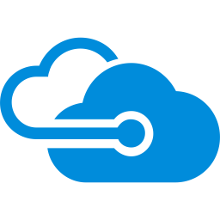
Azure DevOps
Overview
CI/CD pipeline in Azure DevOps
Integration with Azure Services
Azure Repos
Notes:
Azure DevOps è una suite di strumenti e servizi offerta da Microsoft per la gestione del ciclo di vita del software. Offre funzionalità complete per lo sviluppo, il testing, la distribuzione e la gestione delle applicazioni software.

Slide 9
Pipeline CI/CD fundamentals
Development process automation
Release time reduction
Better software quality
Risk reduction
Consistency and Reproducibility
Simplified collaboration
Operating costs reduction
Quick feedback
Security
Scalability
Notes:
Le pipeline di CI/CD (Continuous Integration e Continuous Delivery) sono essenziali per lo sviluppo di software moderno. Ecco l'importanza chiave delle pipeline CI/CD:
1. **Automazione del Processo di Sviluppo**: automatizzano il processo di sviluppo, test e distribuzione del software riducendo al minimo gli errori umani, migliora la coerenza e consente di rilasciare nuove funzionalità e correzioni più rapidamente.
2. **Riduzione dei Tempi di Rilascio**: consentono di consegnare il software in modo rapido ed efficiente. Questo è cruciale in un mondo in cui la velocità di rilascio è fondamentale per rimanere competitivi.
3. **Migliore Qualità del Software**: includono test automatizzati che consentono di individuare errori e problemi prima che il software venga distribuito,garantendo una maggiore qualità del software.
4. **Riduzione del Rischio**: consentono di rilasciare piccole modifiche in modo frequente, riducendo così il rischio associato a grandi rilasci che possono essere complessi e pieni di errori.
5. **Consistenza e Riproducibilità**: Poiché il processo di distribuzione è automatizzato, garantiscono la coerenza e la riproducibilità dei rilasci. Ciò è particolarmente importante in ambienti con più server o cluster.
6. **Collaborazione Semplificata**: facilitano la collaborazione tra i team di sviluppo, di test e di operazioni. Tutti possono lavorare sulla stessa pipeline, garantendo una migliore comprensione del processo di rilascio.
7. **Riduzione dei Costi Operativi**: Se ben configurate, possono ridurre i costi operativi. La distribuzione automatizzata e i test riducono il carico di lavoro manuale e i tempi morti associati ai rilasci manuali.
8. **Feedback Rapido**: forniscono feedback rapido ai team di sviluppo. Possono segnalare problemi e errori in modo tempestivo, consentendo agli sviluppatori di risolverli immediatamente.
9. **Sicurezza**: possono includere strumenti e processi per la sicurezza del software, come la scansione dei codici e la gestione delle vulnerabilità. Questo contribuisce a garantire la sicurezza del software distribuito.
10. **Scalabilità**: sono altamente scalabili. Possono essere utilizzate per distribuire applicazioni su diverse piattaforme e ambienti, compresi server locali, cloud pubblici e container.
In generale, le pipeline CI/CD sono fondamentali per migliorare la velocità, la qualità e l'efficienza del processo di sviluppo e distribuzione del software. Rappresentano uno standard nell'industria del software moderno e sono ampiamente adottate per ottenere vantaggi competitivi.

Slide 10
Azure DevOps pillar
Continuous integration(CI)
Continuous deployment(CD)
CI/CD pipeline
Cross-platform coding support
Test and staging environment
Reporting & monitoring
Security & governance
Tools integration
Agile development
Free plan
Notes:
1. **Integrazione Continua (CI)**: Azure DevOps supporta l'integrazione continua, il processo di integrazione automatica del codice nel repository e l'esecuzione automatica di test ad ogni commit. Ciò aiuta a individuare tempestivamente gli errori e a garantire che il software sia sempre pronto per il rilascio.
2. **Distribuzione Continua (CD)**: Azure DevOps consente di definire pipeline di distribuzione continue per automatizzare il rilascio di applicazioni e servizi. Puoi definire flussi di lavoro completi che includono test, convalida e distribuzione in ambienti di sviluppo, test e produzione.
3. **Pipeline di Build e Rilascio**: Azure DevOps offre Pipeline di Build e Pipeline di Rilascio che sono altamente personalizzabili. Puoi definire le fasi di build e rilascio, compresi gli script personalizzati, i test e le convalida necessarie per il tuo progetto.
4. **Supporto Multi-Piattaforma**: Azure DevOps supporta lo sviluppo di applicazioni per diverse piattaforme, tra cui .NET, Java, Python, Node.js e molti altri. Le pipeline possono essere configurate per distribuire su piattaforme come Azure, AWS, Docker e Kubernetes.
5. **Ambiente di Test e Staging**: È possibile configurare pipeline di rilascio per eseguire test automatizzati e distribuire in ambienti di test e staging prima del rilascio in produzione. Ciò aiuta a garantire che le modifiche siano stabili prima di raggiungere gli utenti finali.
6. **Monitoraggio e Reporting**: Azure DevOps offre strumenti di monitoraggio e reporting che consentono di tenere traccia delle pipeline, delle metriche di performance e delle tendenze di rilascio. Questo aiuta a migliorare il processo di sviluppo e distribuzione nel tempo.
7. **Sicurezza e Governance**: Azure DevOps mette a disposizione funzionalità avanzate di sicurezza e governance, consentendo di controllare l'accesso ai progetti e alle risorse, nonché di garantire la conformità alle normative.
8. **Integrazione con Altri Strumenti**: Azure DevOps può essere integrato con altri strumenti e servizi, come Visual Studio, Git, Jira, Slack e molti altri. Ciò facilita la collaborazione e l'automazione dei flussi di lavoro.
9. **Sviluppo Agile**: Azure DevOps supporta le metodologie di sviluppo Agile, consentendo di pianificare e tenere traccia delle attività, delle storie degli utenti e dei bug all'interno dell'ambiente.
10. **Piano Gratuito**: Azure DevOps offre un piano gratuito con funzionalità essenziali per team di piccole dimensioni o progetti personali. È possibile scalare a piani a pagamento per ottenere funzionalità avanzate.
In generale, Azure DevOps è una piattaforma completa per la gestione del ciclo di vita del software che offre funzionalità CI/CD potenti e personalizzabili. Le sue peculiarità includono una vasta gamma di opzioni di personalizzazione, integrazione con strumenti popolari e supporto per lo sviluppo su diverse piattaforme. È una scelta popolare tra sviluppatori e team di sviluppo per migliorare l'efficienza, la qualità e la velocità di rilascio delle applicazioni.

Slide 11
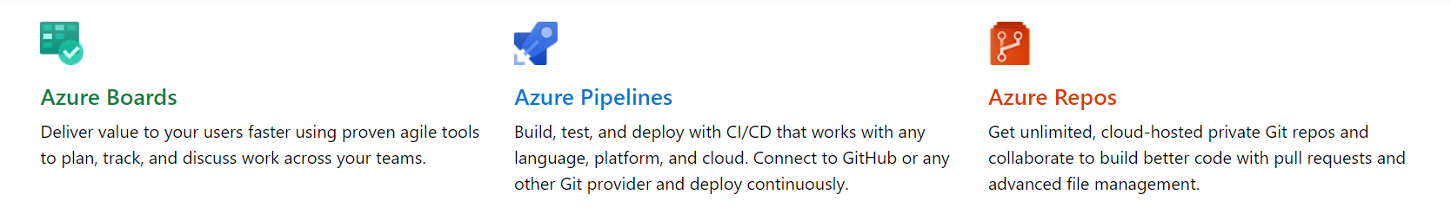
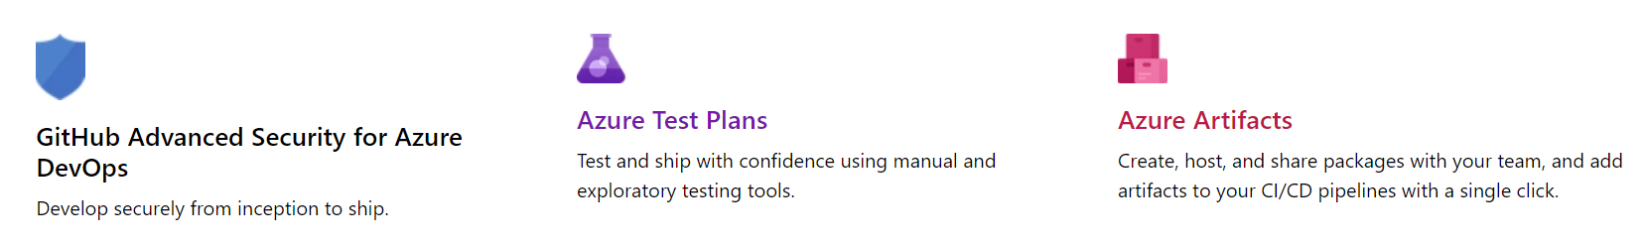
Azure DevOps services
Azure DevOps Services | Microsoft Azure
Notes:
1. **Azure Boards**: Azure DevOps è integrato con Azure Boards, che offre una suite di strumenti per la gestione dei progetti Agile. È possibile pianificare, tracciare e gestire le attività, le storie degli utenti e i bug direttamente da Azure DevOps.
2. **Azure Repos**: Azure Repos è un sistema di controllo del codice sorgente basato su Git che è completamente integrato in Azure DevOps. Puoi ospitare e gestire i tuoi repository Git in Azure DevOps e beneficiare di funzionalità avanzate di collaborazione e condivisione del codice.
3. **Azure Test Plans**: Azure DevOps offre test pianificati, monitoraggio e segnalazione integrati attraverso Azure Test Plans. Questo consente di pianificare, eseguire e tenere traccia dei test direttamente dalla piattaforma DevOps.
4. **Azure Artifacts**: Azure DevOps supporta la gestione dei pacchetti e delle librerie con Azure Artifacts. Puoi ospitare, condividere e distribuire pacchetti NuGet, npm e Maven direttamente dalla piattaforma.
5. **Azure Pipelines**: Azure DevOps offre servizi di automazione del rilascio e di integrazione continua tramite Azure Pipelines. Questi servizi consentono di compilare, testare e distribuire applicazioni su Azure o in qualsiasi altra piattaforma di tua scelta.

Slide 12
Azure Repos
Git native
Totally integrated in Azure Devops
Advanced access control
Cross-platform support
Advanced branch management
Elevated performance
Directly Integrated with CI/CD Azure Pipelines
Advanced Code search
Code security policy
Changes tracking
Tag release support
Free public repository
Notes:
1. **Git Native**: è basato su Git, un sistema di controllo del codice sorgente ampiamente utilizzato. Git offre una gestione efficiente dei rami, una distribuzione distribuita e una robusta gestione del codice.
2. **Integrazione con Azure DevOps**: completamente integrato in Azure DevOps, offrendo un flusso di lavoro di sviluppo end-to-end con un'integrazione profonda con Azure Boards, Azure Pipelines e altre funzionalità di Azure DevOps.
3. **Controllo degli accessi avanzato**: offre un robusto controllo degli accessi che ti consente di definire chi può accedere, modificare e distribuire il tuo codice. Puoi configurare facilmente le autorizzazioni a livello di progetto, branch o repository.
4. **Supporto multi-piattaforma**: Puoi utilizzare Azure Repos da qualsiasi client Git, tra cui Visual Studio, Visual Studio Code, Git command line, GitHub Desktop e altri.
5. **Gestione avanzata dei branch**: supporta una gestione avanzata dei branch, consentendo di creare, rinominare, eliminare, unire e confrontare facilmente branch. È possibile utilizzare i pull request per revisionare e approvare le modifiche.
6. **Miglioramenti delle prestazioni**: è noto per le sue prestazioni elevate, anche con repository di grandi dimensioni. Supporta una compressione efficiente e una velocità di risposta rapida.
7. **Integrazione con il sistema di build e distribuzione**: direttamente integrato con Azure Pipelines, il che semplifica la creazione di pipeline di integrazione continua e di distribuzione continua.
8. **Code Search avanzata**: offre funzionalità avanzate di ricerca del codice che consentono di trovare rapidamente parti di codice all'interno del repository.
9. **Servizi gratuiti per repository pubblici**: Azure DevOps offre repository Git gratuiti per progetti open source e repository pubblici.
10. **Applicazione di politiche di codice**: Puoi definire politiche di codice, come l'obbligo di una revisione da parte di un pari prima della distribuzione, per garantire la qualità del codice.
11. **Tracking delle modifiche**: Azure Repos tiene traccia di tutte le modifiche al codice, consentendo di esplorare la cronologia delle modifiche e visualizzare chi ha apportato ciascuna modifica.
12. **Supporto per il rilascio di versioni**: Azure Repos supporta il rilascio di versioni con tag, consentendo di marcare specifiche versioni del codice sorgente.
Azure Repos è una scelta popolare per lo sviluppo software, sia per progetti open source che per applicazioni aziendali, grazie alle sue funzionalità avanzate e all'integrazione completa con l'ecosistema di Azure DevOps.

Slide 13
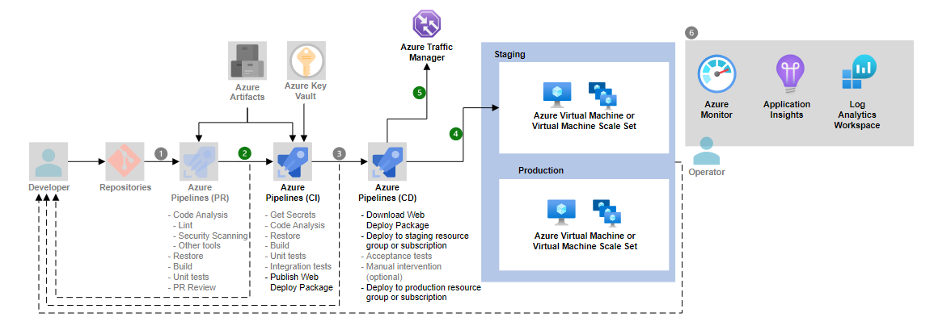
Azure DevOps solution example
Notes:
Integration with Azure Services
6. **Azure Monitor e Application Insights**: Azure DevOps può essere integrato con Azure Monitor e Application Insights per il monitoraggio delle prestazioni delle applicazioni e la telemetria. Queste integrazioni consentono di rilevare e risolvere i problemi delle applicazioni in tempo reale.
7. **Azure Container Registry**: Se stai utilizzando contenitori Docker nelle tue applicazioni, Azure DevOps può essere integrato con Azure Container Registry per la gestione dei tuoi contenitori Docker.
8. **Azure Functions e Azure Logic Apps**: Puoi creare pipeline di distribuzione continue che includono Azure Functions e Azure Logic Apps per automatizzare processi aziendali e flussi di lavoro.
9. **Azure DevTest Labs**: Azure DevOps può essere integrato con Azure DevTest Labs per la creazione di ambienti di sviluppo e test on demand.
10. **Altre risorse Azure**: Azure DevOps può essere utilizzato in combinazione con qualsiasi risorsa o servizio Azure che fa parte della tua architettura applicativa.

Slide 14
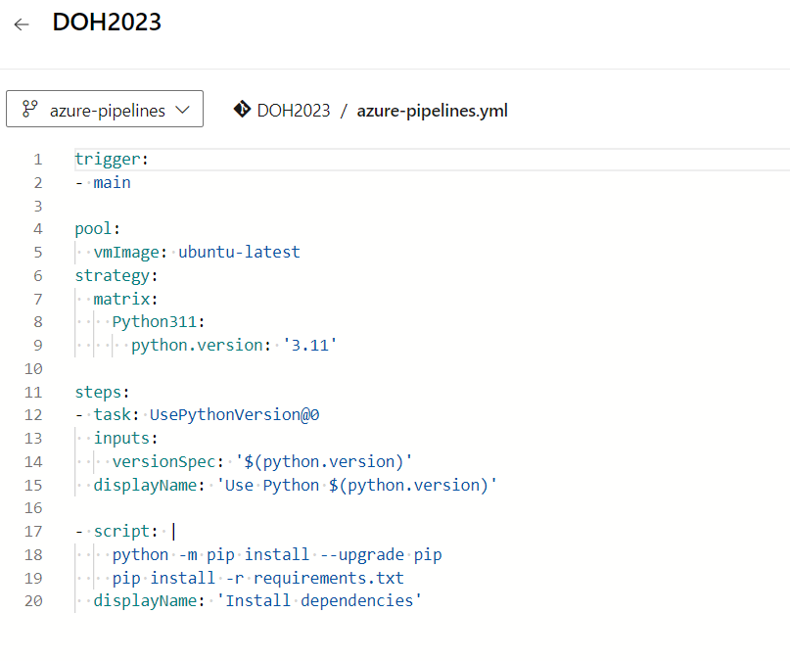
Pipeline basic example

Slide 15
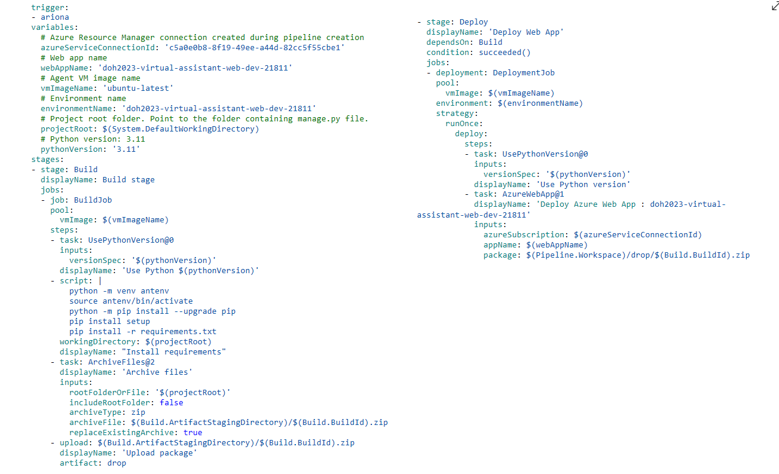
Pipeline multi stage example

Slide 16
Kubernetes orchestration
Overview and benefits
A quick peek at kubernetes architecture
Tools and components
Object Anatomy
Notes:
An orchestration and cluster management platform is need in order to deploy, automatically and constantly scale, discover and maintain the health of the microservice through:
Efficient scheduling and resource management
Autoscaling
Service Discovery
Infrastructure health check

Slide 17
K8s overview
An open source distributed system that abstract the underlying physical infrastructure, making it easier to run containerized applications at scale. It manages scheduling and resource allocation, infrastructure health monitoring and desired infrastructure state and workloads maintenance.
Service discovery and load balancing
Storage orchestration
Automated rollouts and rollbacks
Self healing
Secret and configuration management
Horizontal scaling
Notes:
Un sistema distribuito open source che astrae l'infrastruttura fisica sottostante, semplificando l'esecuzione di applicazioni containerizzate su larga scala. Gestisce la pianificazione e l'allocazione delle risorse, il monitoraggio dello stato dell'infrastruttura e la manutenzione dello stato dell'infrastruttura e dei carichi di lavoro desiderati.
Perchè ne ho bisogno e può fare per me.
I contenitori sono un buon modo per raggruppare ed eseguire le applicazioni. In un ambiente di produzione, è necessario gestire i contenitori che eseguono le applicazioni e assicurarsi che non vi siano tempi di inattività. Kubernetes fornisce un framework per eseguire sistemi distribuiti in modo resiliente. Si occupa della scalabilità e del failover per l'applicazione, fornisce modelli di distribuzione e altro ancora.
Kubernetes ti offre:
Service discovery and load balancing Kubernetes can expose a container using the DNS name or using their own IP address. If traffic to a container is high, Kubernetes is able to load balance and distribute the network traffic so that the deployment is stable.
Storage orchestration Kubernetes allows you to automatically mount a storage system of your choice, such as local storages, public cloud providers, and more.
Automated rollouts and rollbacks You can describe the desired state for your deployed containers using Kubernetes, and it can change the actual state to the desired state at a controlled rate. For example, you can automate Kubernetes to create new containers for your deployment, remove existing containers and adopt all their resources to the new container.
Automatic bin packing You provide Kubernetes with a cluster of nodes that it can use to run containerized tasks. You tell Kubernetes how much CPU and memory (RAM) each container needs. Kubernetes can fit containers onto your nodes to make the best use of your resources.
Self-healing Kubernetes restarts containers that fail, replaces containers, kills containers that don't respond to your user-defined health check, and doesn't advertise them to clients until they are ready to serve.
Secret and configuration management Kubernetes lets you store and manage sensitive information, such as passwords, OAuth tokens, and SSH keys. You can deploy and update secrets and application configuration without rebuilding your container images, and without exposing secrets in your stack configuration.
Batch execution In addition to services, Kubernetes can manage your batch and CI workloads, replacing containers that fail, if desired.
Horizontal scaling Scale your application up and down with a simple command, with a UI, or automatically based on CPU usage.
IPv4/IPv6 dual-stack Allocation of IPv4 and IPv6 addresses to Pods and Services
Designed for extensibility Add features to your Kubernetes cluster without changing upstream source code.

Slide 18
A Kubernetes cluster
Head Nodes: Run the control plane responsible for scheduling and managing the lifecycle of workloads
Worker Nodes: Run the applications workloads

Slide 19
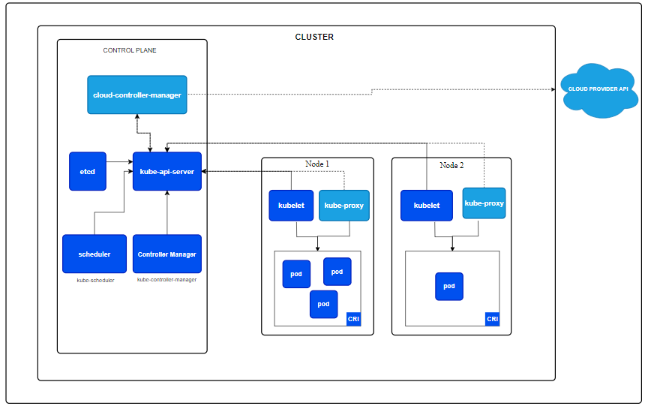
2-layers architecture - A Kubernetes cluster

Slide 20
Node Overview
Head Node: Control Plane
Expose the Kubernetes API
Scheduling and deployments of resources
Manage the cluster
Handle communications across the system
Worker Node
Run containerized workloads
Run logging, monitoring and service discovery components
Run optional add-ons
Notes:
Raccoglie un insieme di funzionalità eseguite nei nodi master o Head node.

Slide 21
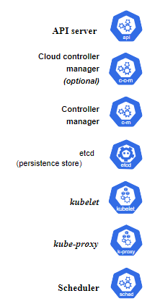
Control Plane and worker node component
Expose the Kubernetes API
Embeds cloud-specific control logic
Ensure that the cluster maintains the desired state of applications
Persistent, lightweight distributed key-value data store
Starting, stopping and maintain containers (Worker Node)
maintains network rules on nodes (Worker Node)
distribute and deploy workloads on Worker Nodes.

Slide 22
Other kubernetes node components
Container runtime
Addons
Dns (required)
Web UI (Dashboard)
Container Resource Monitoring
Cluster-level Logging
Network plugin
Notes:
Addons use Kubernetes resources (DaemonSet, Deployment, etc) to implement cluster features. Because these are providing cluster-level features, namespaced resources for addons belong within the kube-system namespace.
Container runtime
A fundamental component that empowers Kubernetes to run containers effectively. It is responsible for managing the execution and lifecycle of containers within the Kubernetes environment.
Kubernetes supports container runtimes such as containerd, CRI-O, and any other implementation of the Kubernetes CRI (Container Runtime Interface).
Addons
Addons use Kubernetes resources (DaemonSet, Deployment, etc) to implement cluster features. Because these are providing cluster-level features, namespaced resources for addons belong within the kube-system namespace.
DNS
While the other addons are not strictly required, all Kubernetes clusters should have cluster DNS, as many examples rely on it.
Cluster DNS is a DNS server, in addition to the other DNS server(s) in your environment, which serves DNS records for Kubernetes services.
Containers started by Kubernetes automatically include this DNS server in their DNS searches.
Web UI (Dashboard)
Dashboard is a general purpose, web-based UI for Kubernetes clusters. It allows users to manage and troubleshoot applications running in the cluster, as well as the cluster itself.
Container Resource Monitoring
Container Resource Monitoring records generic time-series metrics about containers in a central database, and provides a UI for browsing that data.
Cluster-level Logging
A cluster-level logging mechanism is responsible for saving container logs to a central log store with search/browsing interface.
Network Plugins
Network plugins are software components that implement the container network interface (CNI) specification. They are responsible for allocating IP addresses to pods and enabling them to communicate with each other within the cluster.

Slide 23
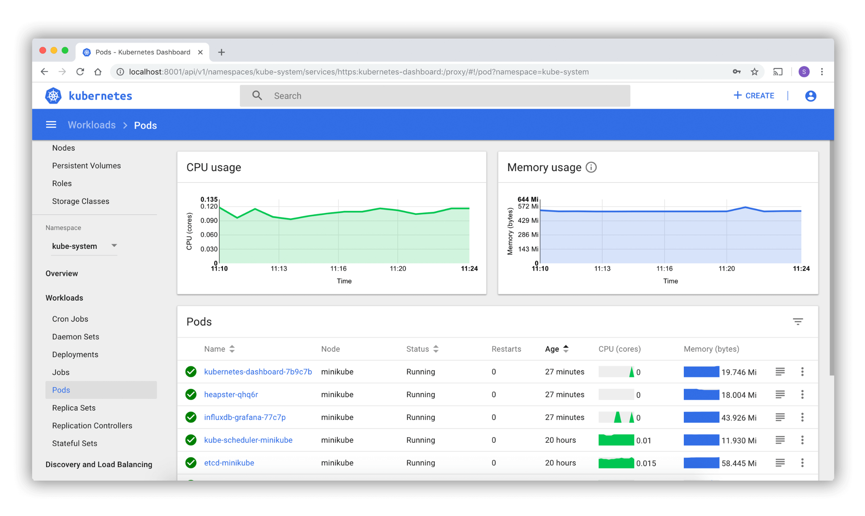
WEB UI addon (Dashboard)

Slide 24
Kubernetes workload type
Deployment and replicaset
StatefulSet
DaemonSet
Notes:
The built-in APIs for managing workloads are:
Deployment (and, indirectly, ReplicaSet), the most common way to run an application on your cluster. Deployment is a good fit for managing a stateless application workload on your cluster, where any Pod in the Deployment is interchangeable and can be replaced if needed. (Deployments are a replacement for the legacy ReplicationController API).
A StatefulSet lets you manage one or more Pods – all running the same application code – where the Pods rely on having a distinct identity. This is different from a Deployment where the Pods are expected to be interchangeable. The most common use for a StatefulSet is to be able to make a link between its Pods and their persistent storage. For example, you can run a StatefulSet that associates each Pod with a PersistentVolume. If one of the Pods in the StatefulSet fails, Kubernetes makes a replacement Pod that is connected to the same PersistentVolume.
A DaemonSet defines Pods that provide facilities that are local to a specific node; for example, a driver that lets containers on that node access a storage system. You use a DaemonSet when the driver, or other node-level service, has to run on the node where it's useful. Each Pod in a DaemonSet performs a role similar to a system daemon on a classic Unix / POSIX server. A DaemonSet might be fundamental to the operation of your cluster, such as a plugin to let that node access cluster networking, it might help you to manage the node, or it could provide less essential facilities that enhance the container platform you are running. You can run DaemonSets (and their pods) across every node in your cluster, or across just a subset (for example, only install the GPU accelerator driver on nodes that have a GPU installed).

Slide 25
Kubernetes Object Model
Persistent entities in the Kubernetes cluster which represent the state of the cluster
describe what containerized applications are running and where
available resources
behavioural policies:
restart
upgrades
fault-tolerance
accessed through the Kubernetes API
expressed in .yaml format
apiVersion: apps/v1.0
kind: Deployment
metadata:
name: auth
spec:
selector:
matchlabels:
app: authentication
replicas: 1
template:
metadata:
labels:
app: authentication
track: stable
spec:
containers:
- name: authentication
image: "app_authentication:1.0"
ports:
- name: http
containerPort: 5050
- name: health
containerPort: 5051
kubectl create -f auth.yaml

Slide 26
Kubernetes Object type: Deployment
kubectl explain deployment
Declarative updates for pods and ReplicaSets which describe a desired state
apiVersion: apps/v1.0
kind: Deployment
metadata:
name: authentication
labels:
environment: test
app: app
spec:
selector:
matchlabels:
app: authentication
replicas: 1
template:
metadata:
labels:
app: cbas
track: stable
spec:
containers:
- name: authentication
image: "app_authentication:1.0"
ports:
- name: http
containerPort: 5050
object type
kubectl get deployments
kubectl get replicasets
kubectl get pods
replicaset
container type

Slide 27
Kubernetes Services
“An abstraction which define a logical set of PODs and an access policy to them”
A few things to keep in mind…
expose application running in PODs
can be cluster-scope: to be consumed only inside the cluster
selector is used to select the PODs
can be defined without PODs selector and be associated to EndPoint object in a second moment
apiVersion: apps/v1.0
kind: Service
metadata:
name: my-service
spec:
selector:
app: MyApp
ports:
- protocol: TCP
port: 80
targetPort: 9367

Slide 28
Publish Service
ServiceType: specify the type of service:
ClusterIP [default] - expose the service only internal the cluster
NodePort: expose the service on cluster nodes at a static port. The service is reachable outside the cluster through: <NodeIP> : <NodePort>
(available range: 30000-32767)
LoadBalancer: expose external through a cloud provider’s load balancer
ExternalName: map the service to the content of the externalName field by returning the CNAME record (no proxy)

Slide 29
Demo Jenkins installation
yaml file based
what we need:
ci/cd pipeline
access to a git repository
build of a container image -> customize jenkins official docker image
How: docker-outside-docker
deploy to kubernetes

Slide 30
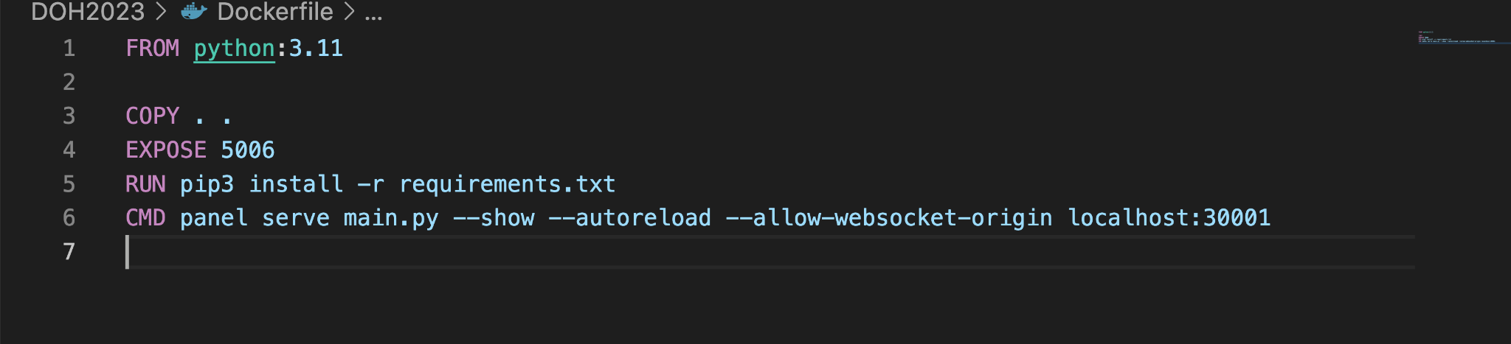
DOH23_Virtual Assistant
python-based web app
expose and a dedicated service…
Dockerfile skeleton
Notes:
Panel è una libreria Python open source progettata per semplificare la creazione di app web interattive e pannelli di controllo interattivi. È particolarmente utile per la visualizzazione e la manipolazione di dati scientifici e tecnici, ma può essere utilizzato per una varietà di applicazioni web interattive.
Ecco alcune delle caratteristiche principali di Panel:
1. **Interfaccia Utente Interattiva**: Panel offre una serie di componenti di interfaccia utente interattivi che consentono agli sviluppatori di creare facilmente pannelli di controllo interattivi per i propri dati e le proprie applicazioni.
2. **Integrazione con Librerie di Visualizzazione**: È possibile integrare facilmente le librerie di visualizzazione come Bokeh, Plotly e Matplotlib per la creazione di grafici e visualizzazioni dati interattive.
3. **Supporto per Widgets**: Panel include una serie di widget interattivi, come cursori, bottoni e caselle di controllo, che consentono agli utenti di interagire con i dati e personalizzare l'esperienza utente.
4. **Supporto per Jupyter Notebooks**: Panel può essere utilizzato all'interno di notebook Jupyter, consentendo agli sviluppatori di creare app web interattive direttamente nei notebook.
5. **Configurazione e Personalizzazione**: È possibile configurare e personalizzare facilmente l'aspetto e il comportamento dei pannelli di controllo in base alle esigenze specifiche del progetto.
6. **Supporto per Dashboard**: Panel consente di creare dashboard interattivi che mostrano dati in tempo reale e consentono all'utente di esplorare i dati in modo dinamico.
7. **Facilità d'Uso**: Panel è progettato per essere facile da imparare e utilizzare, rendendo l'interfaccia utente interattiva accessibile a sviluppatori Python di diversi livelli di esperienza.
Panel è una libreria versatile che può essere utilizzata in una varietà di applicazioni, inclusi progetti di data science, strumenti di visualizzazione dei dati, dashboard, applicazioni scientifiche e altro ancora. È particolarmente utile per creare app web interattive in Python senza la necessità di conoscenze approfondite di sviluppo web.

Slide 31
Jenkins Integration
Jenkins: Open-source automation server used for building, deploying and automating software development process
Plugin Ecosystem: Extend Jenkins functionalities, allowing it to interact with different tools and technologies.
source code management
build automation
testing
deployment
……
Notes:
How To Install Jenkins on Kubernetes | DigitalOcean

Slide 32
CI/CD Management in Jenkins
Source Code Management: Integrated with version control systems to fetch source code
Automated Build: Automate the build process, compiling code, running tests, executing security scans and creating deployable artifacts
Automated Testing: unit tests, integration test etc.
Deployment: Orchestrate deployment to multiple environment
Continuous Monitoring: Monitoring and reporting on pipeline status
Artifact Management: Can manage and store artifacts ensuring traceability and version control

Slide 33
Jenkins workitem types
Freestyle projects:
Simple type of job configuration for build and automation task
Pipeline:
Orchestrate activities that can span on multiple agent
Multi–configuration projects:
Management of project that requires different configuration for different environments
Multibranch pipeline:
Create multiple pipeline according to detected branches in one SCM repository
Folder:
Group together multiple items
Organization folder:
Group multibranch pipeline
Notes:
Jenkins è uno strumento di automazione open source ampiamente utilizzato per la creazione, il test e la distribuzione di software. Le "pipeline" in Jenkins si riferiscono a flussi di lavoro di automazione che possono essere configurati per gestire il processo di sviluppo software in modo efficiente. Ci sono diversi tipi di pipeline Jenkins, tra cui:
1. **Pipeline Dichiarativa**: Questo è il tipo di pipeline più semplice ed è definito utilizzando la sintassi Declarative Pipeline DSL. È progettato per semplificare la creazione di pipeline con una struttura chiara e leggibile. Le pipeline dichiarative sono solitamente preferite per i progetti più semplici e standard.
2. **Pipeline Script**: Questo è un tipo di pipeline più flessibile in cui è possibile scrivere direttamente il codice Jenkinsfile utilizzando il linguaggio di scripting Groovy. Offre maggiore flessibilità e controllo, ma richiede una maggiore conoscenza di Groovy e Jenkins.
3. **Pipeline Multibranch**: Questo tipo di pipeline è utilizzato per automatizzare il processo di sviluppo e distribuzione in un ambiente in cui sono presenti molte "branch" (rami) di codice in un sistema di controllo delle versioni come Git. Le pipeline multibranch possono essere configurate per automatizzare la compilazione, i test e la distribuzione su ciascuna branch.
4. **Pipeline Blue Ocean**: Blue Ocean è un'estensione di Jenkins che offre un'interfaccia utente grafica e intuitiva per la creazione e la gestione delle pipeline. È progettato per semplificare la visualizzazione e il monitoraggio delle pipeline in un modo più visuale.
5. **Pipeline con Altri Plugin**: Jenkins ha una vasta gamma di plugin che consentono di estendere le funzionalità delle pipeline. Questi plugin possono essere utilizzati per integrare Jenkins con altre piattaforme e servizi, come AWS, Docker, Kubernetes, ecc.
6. **Pipeline di Distribuzione Continua (CD)**: Le pipeline CD in Jenkins vengono utilizzate per automatizzare il processo di distribuzione del software. Possono essere configurate per distribuire automaticamente l'applicazione su un ambiente di produzione una volta superati tutti i test necessari.
7. **Pipeline di Integrazione Continua (CI)**: Le pipeline CI sono progettate per automatizzare il processo di compilazione, test e convalida del codice. Sono spesso utilizzate per garantire che il codice venga continuamente integrato e testato durante lo sviluppo.
8. **Pipeline di Rilascio**: Questo tipo di pipeline è specificamente progettato per gestire il rilascio di software. Può includere passaggi come la creazione di pacchetti di installazione, la pubblicazione su server o app store e la comunicazione con il team di operazioni.
9. **Pipeline Personalizzate**: Jenkins è altamente flessibile, il che significa che è possibile creare pipeline personalizzate in base alle esigenze specifiche del progetto. Questo può richiedere la scrittura di codice Groovy personalizzato o l'utilizzo di plugin specifici.
.

Slide 34
Jenkins pipeline Anatomy
Node: Defines where the steps within a ‘node’ block are going to be executed
Stages: Distinct phase or steps in the pipeline. Useful for monitoring pipeline progress and allows for parallel execution
Steps: Individual task / cmd executed within a stage, like shell commands, script files or calls to plugins
Parallel: A block which allows to run multiple steps or stages in parallel
Input: Enable interaction with the pipeline pausing the pipeline execution to prompt for manual input
Parameters: Customize the behaviour of the pipeline
Environment variable: Variable available to steps within a stage
Post-Actions: Block of action to be taken after the pipeline has completed its execution

Slide 35

App pipeline
We are going to create our first pipeline app

Slide 36
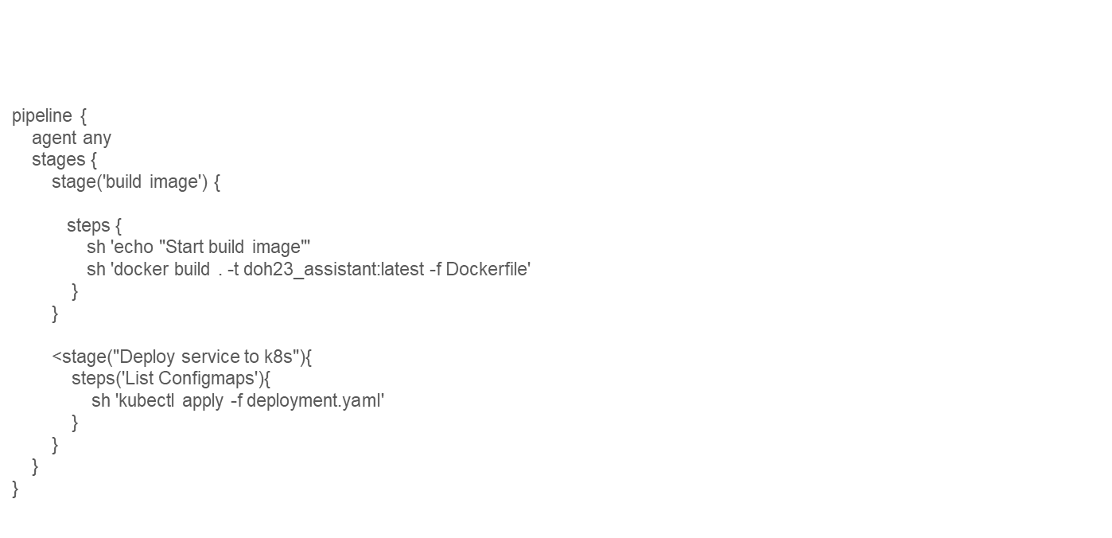
DOH23_VirtualAssistant: Jenkinsfile
Notes:
accennare alla possibilità di poter effettuare il push dell’immagine su container registry locali o distribuiti come Hub docker o Acs

Slide 37
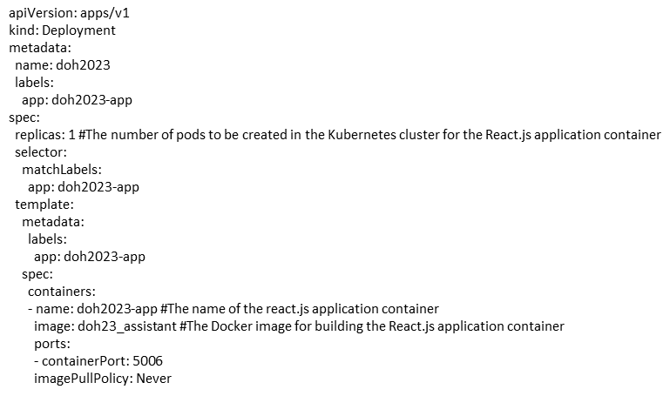
Deployment app DOH2023 virtual assistant

Slide 38
Services
apiVersion: v1
kind: Service
metadata:
name: service #The name of the Kubernetes Service to be created in the Kubernetes cluster
spec:
selector:
app: doh2023-app
type: NodePort #Type of the Kubernetes Service
ports:
- port: 5006
nodePort: 30001 #Service port
targetPort: 5006 #The port for the application container

Slide 39
Generative AI: A brief introduction
AI
ML
Deep learning
Generative AI

Slide 40
Generative AI: A brief introduction
AI
A branch of CS the deals with the creation of intelligent agents, which are systems that can reason, learn and act autonomously

Slide 41
Generative AI: A brief introduction
AI
ML
A program / system that trains model from input data. Trained model can make predictions from new never-seen data.

Slide 42
Generative AI: A brief introduction
AI
ML
A kind of ML that use Artificial Neural Network (ANN) to process a more complex pattern
Deep learning

Slide 43
GenAI: A brief introduction
AI
ML
Deep learning
Base on ANN
Supervised, Semi-supervised and Unsupervised learning
Generate new data instance (i.e new content) based on learned probability distribution of trained data
Generative AI

Slide 44
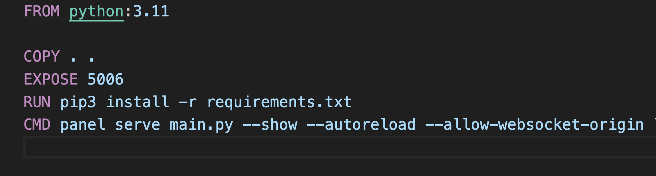

Traditional programming

Slide 45





Deep Learning: 2011

Slide 46

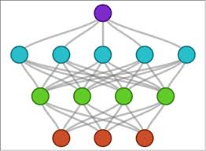
Generative AI
Read this manual and learn
write a dockerfile which extends python 11…
Here is the Dockerfile:
```Dockerfile # Step 1: Extend Python 3.11 base image FROM python:3.11
Notes:
last callout -> prompt: a short piece of text given to the AI as input, can be use to control the output.
prompt design. the process of creating prompt that will generate a desired output… simple form of fine tuning

Slide 47
Type of Applications
Generation
Classification
Summarization
Text-to-Text
Extracting
Clustering
Text-to-Image
Image Generation
Image Editing
Text-to-Video
Video Generation
Video Editing
Game Assets
Text-to-Task
Software Agent
Virtual Assistant
Automation

Slide 48
GenAI for CI/CD Pipeline Design and Deployment
Automated Code Generation: Automatically generate code for CI/CD pipeline configuration
Pipeline Template Generation: Create template for CI/CD pipeline based on best practised standards
Test script Generation: Generate test scripts for different testing phases base on code changes, including regression, performance and security testing.
Intelligent Release Scheduling: Analyze historical data and predict the best time for releases to minimize user impact and downtime
Deployment Strategy Optimization: Recommend deployment
strategies base on specific application and infrastructure
Notes:
Impacts of GenAI on CI/CD pipeline development and deploy

Slide 49
GenAI for CI/CD pipeline Design and Deployment
Monitoring and Alerting Configuration: GenAI can optimize the configuration of monitoring and alerting rules based on historical data and performance metrics
Regression Test and Rollback: Automate regression testing and, in case of failure or issues, assist in automating the rollback process
Release note generation: Automatically generate release note by extracting information from issue tracking, commit message and pull request
Compliance and security check: Automatically ensure that deployments meet regulatory requirements and security standards
Performance Optimization: Analyze performance metrics and suggest optimization to improve them

Slide 50
Demo Time

Slide 51

Conclusion
What to take away
Recap

Slide 52


Slide 53

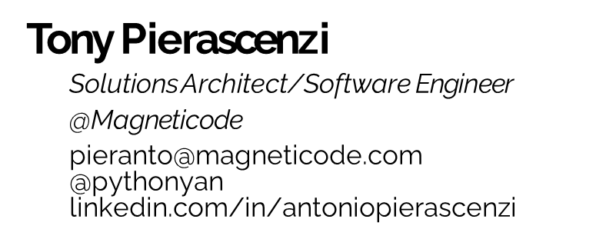
Contact info and Additional Resource
Azure Devops
Jenkins
Kubernetes guide
ChatGpt Prompt Engineering for developers
Gpt4All
Ariona Shashaj
Lead Solution Architect
HCLSoftware
ariona.shashaj@hcl-software.com

Slide 54

Thank you
Feedback: Codice B01

